Slide 1


Dipartimento di Scienze Umanistiche
Prof. Salvatore Arcidiacono
Informatica per le discipline umanistiche
Codifica del testo di basso livello

Slide 2
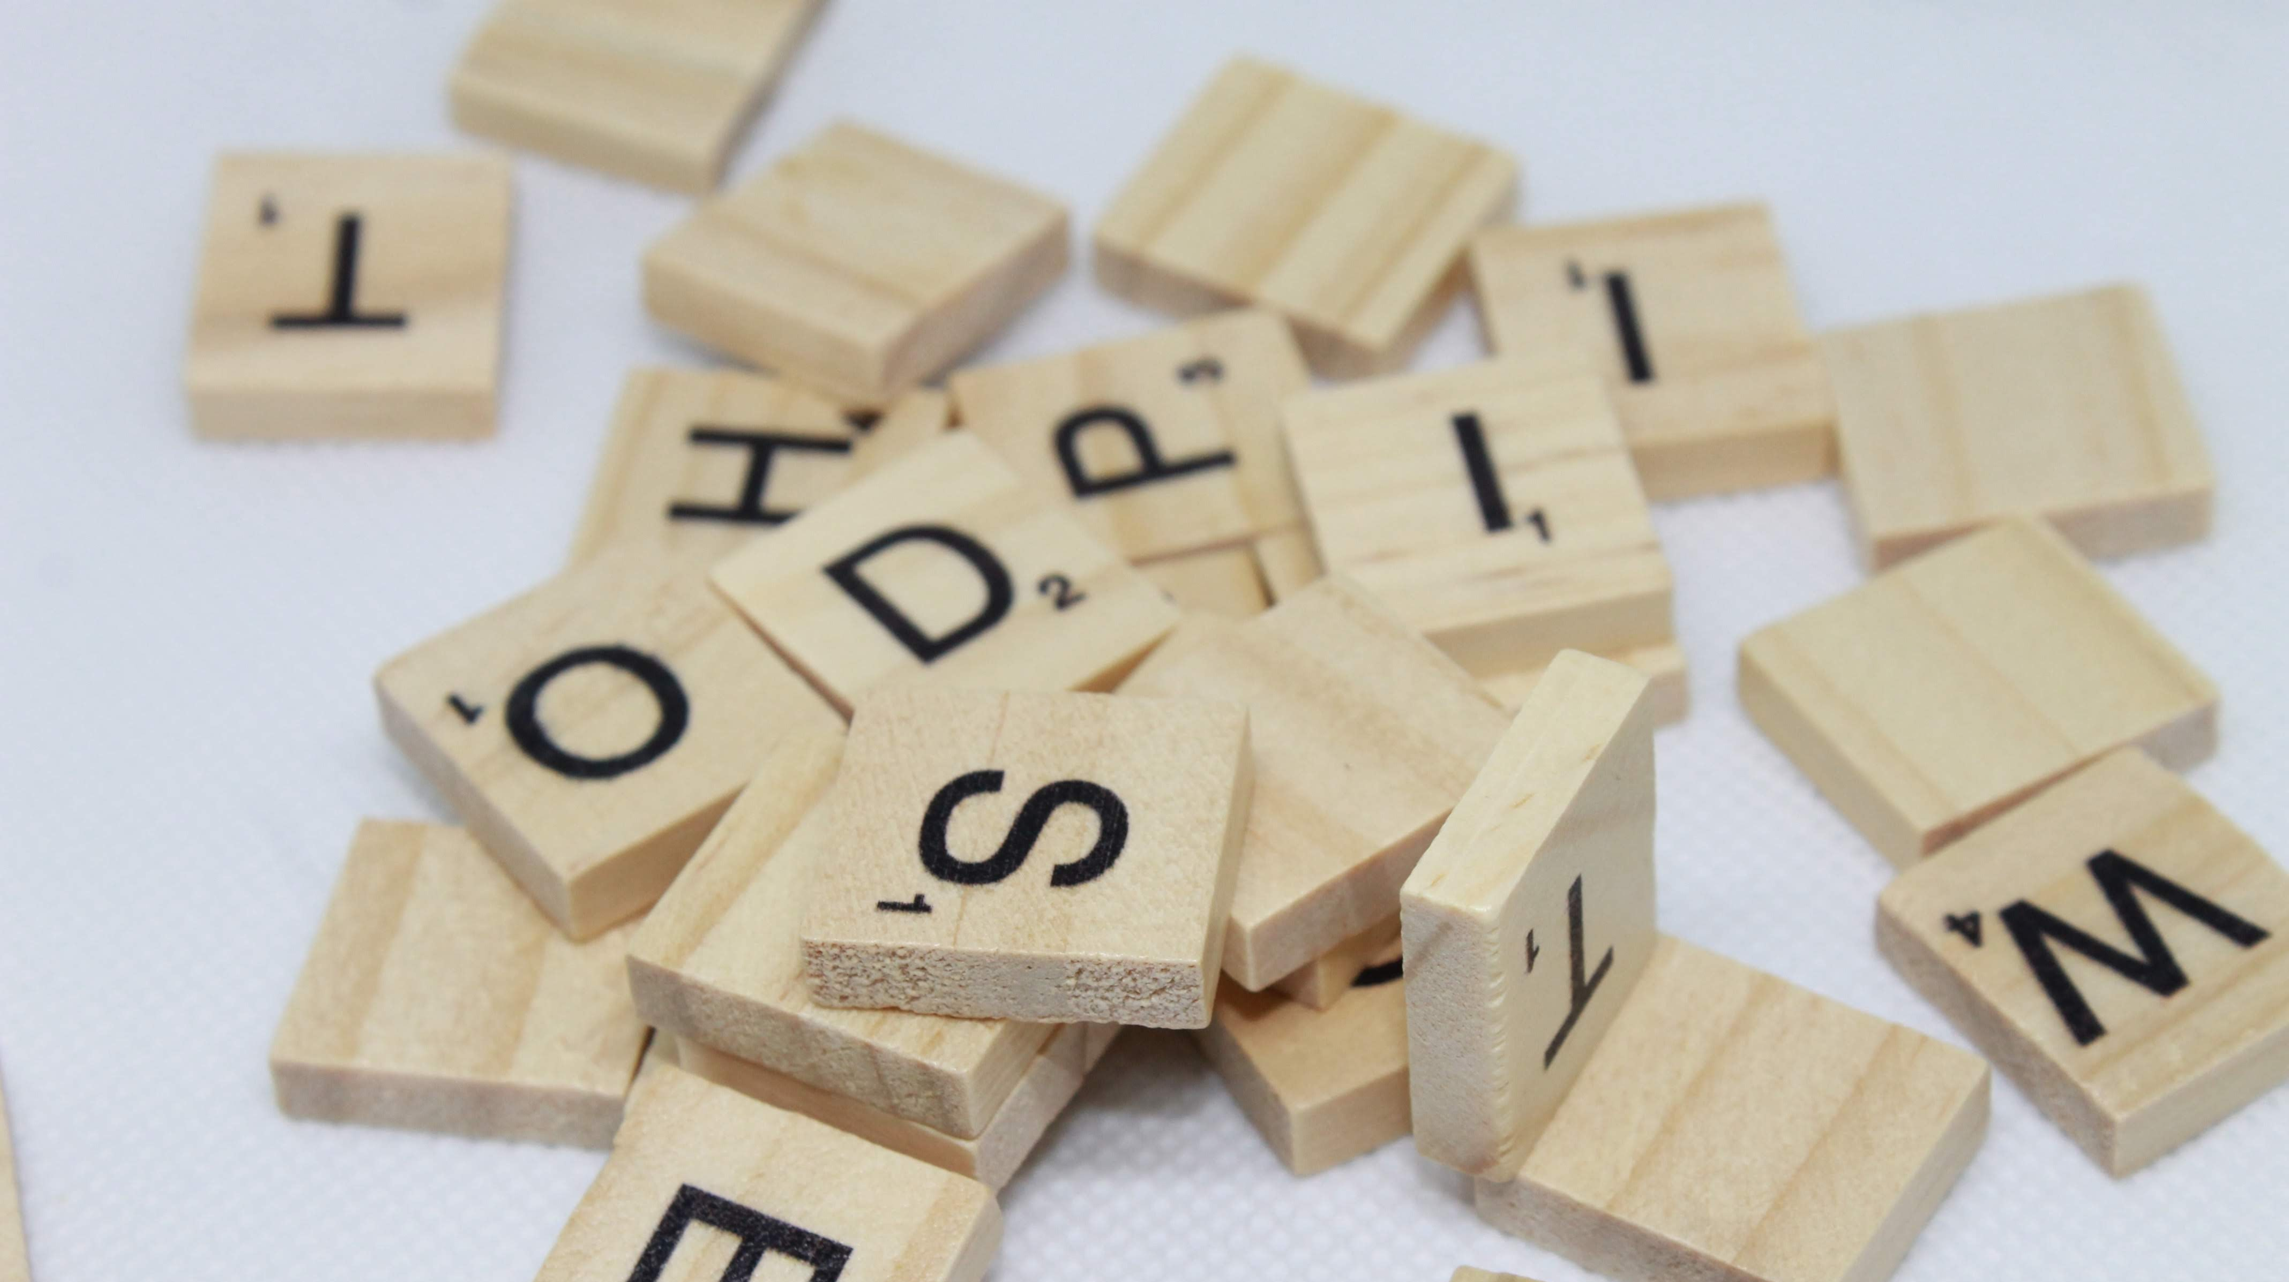
Codifica di livello zero
(plain text, testo semplice)

Slide 3

Ciao mondo
Codifica con 21 tesserine
(+ spazio)

Slide 4
Ciao mondo

Slide 5
Ciao mondo
A | I | S
B | L | T
C | M | U
D | N | V
E | O | Z
F | P | [spazio]
G | Q
H | R

Slide 6
Ciao mondo
C | I | A | O |  | M | O | N | D | O
A | I | S
B | L | T
C | M | U
D | N | V
E | O | Z
F | P | [spazio]
G | Q
H | R

Slide 7
Codifica con 22 simboli arbitrari

Slide 8
Ciao mondo

Slide 9
Ciao mondo
A |  | I |  | S
B |  | L |  | T
C |  | M |  | U
D |  | N |  | V
E |  | O |  | Z
F |  | P |  | [spazio]
G |  | Q
H |  | R

Slide 10
Ciao mondo
A |  | I |  | S
B |  | L |  | T
C |  | M |  | U
D |  | N |  | V
E |  | O |  | Z
F |  | P |  | [spazio]
G |  | Q
H |  | R

Slide 11
Ciao mondo
A |  | I |  | S
B |  | L |  | T
C |  | M |  | U
D |  | N |  | V
E |  | O |  | Z
F |  | P |  | [spazio]
G |  | Q
H |  | R

Slide 12
Ciao mondo
A |  | I |  | S
B |  | L |  | T
C |  | M |  | U
D |  | N |  | V
E |  | O |  | Z
F |  | P |  | [spazio]
G |  | Q
H |  | R

Slide 13
Ciao mondo
A |  | I |  | S
B |  | L |  | T
C |  | M |  | U
D |  | N |  | V
E |  | O |  | Z
F |  | P |  | [spazio]
G |  | Q
H |  | R

Slide 14
Ciao mondo
A |  | I |  | S
B |  | L |  | T
C |  | M |  | U
D |  | N |  | V
E |  | O |  | Z
F |  | P |  | [spazio]
G |  | Q
H |  | R

Slide 15
Ciao mondo
A |  | I |  | S
B |  | L |  | T
C |  | M |  | U
D |  | N |  | V
E |  | O |  | Z
F |  | P |  | [spazio]
G |  | Q
H |  | R

Slide 16

Convenzionalità dei simboli
Corrispondenze biunivoche

Slide 17
Codifica con numeri
(decimali)

Slide 18
Quanti simboli sono presenti nel sistema decimale?

Slide 19
Ciao mondo
0 1 2 3 4 5 6 7 8 9

Slide 20
Ciao mondo
0 1 2 3 4 5 6 7 8 9
A | 1 | I | 9 | S | 17
B | 2 | L | 10 | T | 18
C | 3 | M | 11 | U | 19
D | 4 | N | 12 | V | 20
E | 5 | O | 13 | Z | 21
F | 6 | P | 14 | [spazio] | 0
G | 7 | Q | 15
H | 8 | R | 16

Slide 21
Ciao mondo
0 1 2 3 4 5 6 7 8 9
A | 1 | I | 9 | S | 17
B | 2 | L | 10 | T | 18
C | 3 | M | 11 | U | 19
D | 4 | N | 12 | V | 20
E | 5 | O | 13 | Z | 21
F | 6 | P | 14 | [spazio] | 0
G | 7 | Q | 15
H | 8 | R | 16

Slide 22
Ciao mondo
3
0 1 2 3 4 5 6 7 8 9
A | 1 | I | 9 | S | 17
B | 2 | L | 10 | T | 18
C | 3 | M | 11 | U | 19
D | 4 | N | 12 | V | 20
E | 5 | O | 13 | Z | 21
F | 6 | P | 14 | [spazio] | 0
G | 7 | Q | 15
H | 8 | R | 16

Slide 23
Ciao mondo
3 | 9
0 1 2 3 4 5 6 7 8 9
A | 1 | I | 9 | S | 17
B | 2 | L | 10 | T | 18
C | 3 | M | 11 | U | 19
D | 4 | N | 12 | V | 20
E | 5 | O | 13 | Z | 21
F | 6 | P | 14 | [spazio] | 0
G | 7 | Q | 15
H | 8 | R | 16

Slide 24
Ciao mondo
3 | 9 | 1
0 1 2 3 4 5 6 7 8 9
A | 1 | I | 9 | S | 17
B | 2 | L | 10 | T | 18
C | 3 | M | 11 | U | 19
D | 4 | N | 12 | V | 20
E | 5 | O | 13 | Z | 21
F | 6 | P | 14 | [spazio] | 0
G | 7 | Q | 15
H | 8 | R | 16

Slide 25
Ciao mondo
3 | 9 | 1 | 1 | 3
0 1 2 3 4 5 6 7 8 9
A | 1 | I | 9 | S | 17
B | 2 | L | 10 | T | 18
C | 3 | M | 11 | U | 19
D | 4 | N | 12 | V | 20
E | 5 | O | 13 | Z | 21
F | 6 | P | 14 | [spazio] | 0
G | 7 | Q | 15
H | 8 | R | 16

Slide 26
Ciao mondo
39113
0 1 2 3 4 5 6 7 8 9
A | 1 | I | 9 | S | 17
B | 2 | L | 10 | T | 18
C | 3 | M | 11 | U | 19
D | 4 | N | 12 | V | 20
E | 5 | O | 13 | Z | 21
F | 6 | P | 14 | [spazio] | 0
G | 7 | Q | 15
H | 8 | R | 16

Slide 27
Ciao mondo
39113
0 1 2 3 4 5 6 7 8 9
A | 1 | I | 9 | S | 17
B | 2 | L | 10 | T | 18
C | 3 | M | 11 | U | 19
D | 4 | N | 12 | V | 20
E | 5 | O | 13 | Z | 21
F | 6 | P | 14 | [spazio] | 0
G | 7 | Q | 15
H | 8 | R | 16

Slide 28
Ciao mondo
0 1 2 3 4 5 6 7 8 9
A | 01 | I | 09 | S | 17
B | 02 | L | 10 | T | 18
C | 03 | M | 11 | U | 19
D | 04 | N | 12 | V | 20
E | 05 | O | 13 | Z | 21
F | 06 | P | 14 | [spazio] | 00
G | 07 | Q | 15
H | 08 | R | 16

Slide 29
Ciao mondo
0 1 2 3 4 5 6 7 8 9
A | 01 | I | 09 | S | 17
B | 02 | L | 10 | T | 18
C | 03 | M | 11 | U | 19
D | 04 | N | 12 | V | 20
E | 05 | O | 13 | Z | 21
F | 06 | P | 14 | [spazio] | 00
G | 07 | Q | 15
H | 08 | R | 16

Slide 30
Ciao mondo
0 | 3
0 1 2 3 4 5 6 7 8 9
A | 01 | I | 09 | S | 17
B | 02 | L | 10 | T | 18
C | 03 | M | 11 | U | 19
D | 04 | N | 12 | V | 20
E | 05 | O | 13 | Z | 21
F | 06 | P | 14 | [spazio] | 00
G | 07 | Q | 15
H | 08 | R | 16

Slide 31
Ciao mondo
0 | 3 | 0 | 9
0 1 2 3 4 5 6 7 8 9
A | 01 | I | 09 | S | 17
B | 02 | L | 10 | T | 18
C | 03 | M | 11 | U | 19
D | 04 | N | 12 | V | 20
E | 05 | O | 13 | Z | 21
F | 06 | P | 14 | [spazio] | 00
G | 07 | Q | 15
H | 08 | R | 16

Slide 32
Ciao mondo
0 | 3 | 0 | 9 | 0 | 1
0 1 2 3 4 5 6 7 8 9
A | 01 | I | 09 | S | 17
B | 02 | L | 10 | T | 18
C | 03 | M | 11 | U | 19
D | 04 | N | 12 | V | 20
E | 05 | O | 13 | Z | 21
F | 06 | P | 14 | [spazio] | 00
G | 07 | Q | 15
H | 08 | R | 16

Slide 33
Ciao mondo
0 | 3 | 0 | 9 | 0 | 1 | 1 | 3 | 0 | 0 | 1 | 1 | 1 | 3 | 1 | 2 | 0 | 4 | 1 | 3
0 1 2 3 4 5 6 7 8 9
A | 01 | I | 09 | S | 17
B | 02 | L | 10 | T | 18
C | 03 | M | 11 | U | 19
D | 04 | N | 12 | V | 20
E | 05 | O | 13 | Z | 21
F | 06 | P | 14 | [spazio] | 00
G | 07 | Q | 15
H | 08 | R | 16

Slide 34
Ciao mondo
0 1
A |  | I |  | S
B |  | L |  | T
C |  | M |  | U
D |  | N |  | V
E |  | O |  | Z
F |  | P |  | [spazio]
G |  | Q
H |  | R

Slide 35
Ciao mondo
A | 1 | I |  | S
B |  | L |  | T
C |  | M |  | U
D |  | N |  | V
E |  | O |  | Z
F |  | P |  | [spazio]
G |  | Q
H |  | R

Slide 36
Ciao mondo
A | 1 | I |  | S
B | 10 | L |  | T
C | 11 | M |  | U
D | 100 | N |  | V
E |  | O |  | Z
F |  | P |  | [spazio]
G |  | Q
H |  | R

Slide 37
Ciao mondo
0 1
A | 00001 | I | 01001 | S
B | 00010 | L | 01010 | T
C | 00011 | M | 01011 | U
D | 00100 | N | 01100 | V
E | 00101 | O | 01101 | Z
F | 00110 | P | 01110 | [spazio] | 0000
G | 00111 | Q | 01111
H | 01000 | R | ....

Slide 38
Ciao mondo
0 | 0 | 0 | 1 | 1
0 1
A | 00001 | I | 01001 | S
B | 00010 | L | 01010 | T
C | 00011 | M | 01011 | U
D | 00100 | N | 01100 | V
E | 00101 | O | 01101 | Z
F | 00110 | P | 01110 | [spazio] | 0000
G | 00111 | Q | 01111
H | 01000 | R | ....

Slide 39
Ciao mondo
0 | 0 | 0 | 1 | 1 | 0 | 1 | 0 | 0 | 1
0 1
A | 00001 | I | 01001 | S
B | 00010 | L | 01010 | T
C | 00011 | M | 01011 | U
D | 00100 | N | 01100 | V
E | 00101 | O | 01101 | Z
F | 00110 | P | 01110 | [spazio] | 0000
G | 00111 | Q | 01111
H | 01000 | R | ....

Slide 40
Ciao mondo
0 | 0 | 0 | 1 | 1 | 0 | 1 | 0 | 0 | 1 | … | … | … | … | …
0 1
A | 00001 | I | 01001 | S
B | 00010 | L | 01010 | T
C | 00011 | M | 01011 | U
D | 00100 | N | 01100 | V
E | 00101 | O | 01101 | Z
F | 00110 | P | 01110 | [spazio] | 0000
G | 00111 | Q | 01111
H | 01000 | R | ....

Slide 41
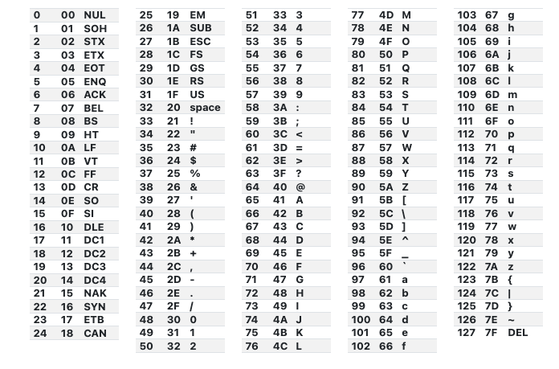
Una tabella di associazioni biunivoche e convenzionali tra gli elementi di un repertorio di caratteri (i fenomeni che intendiamo codificare) e codici numerici (punti codice o veicoli segnici)
Set di caratteri / codice / charset

Slide 42

Per riassumere
simboli di un determinato sistema di scrittura (il character set)
la sequenza di valori binari (il code set).
I due set e le relazioni che li collegano definiscono un coded character set
NB. In questo contesto un carattere è inteso come entità astratta, distinta dalla possibile rappresentazione grafica (glifo)

Slide 43

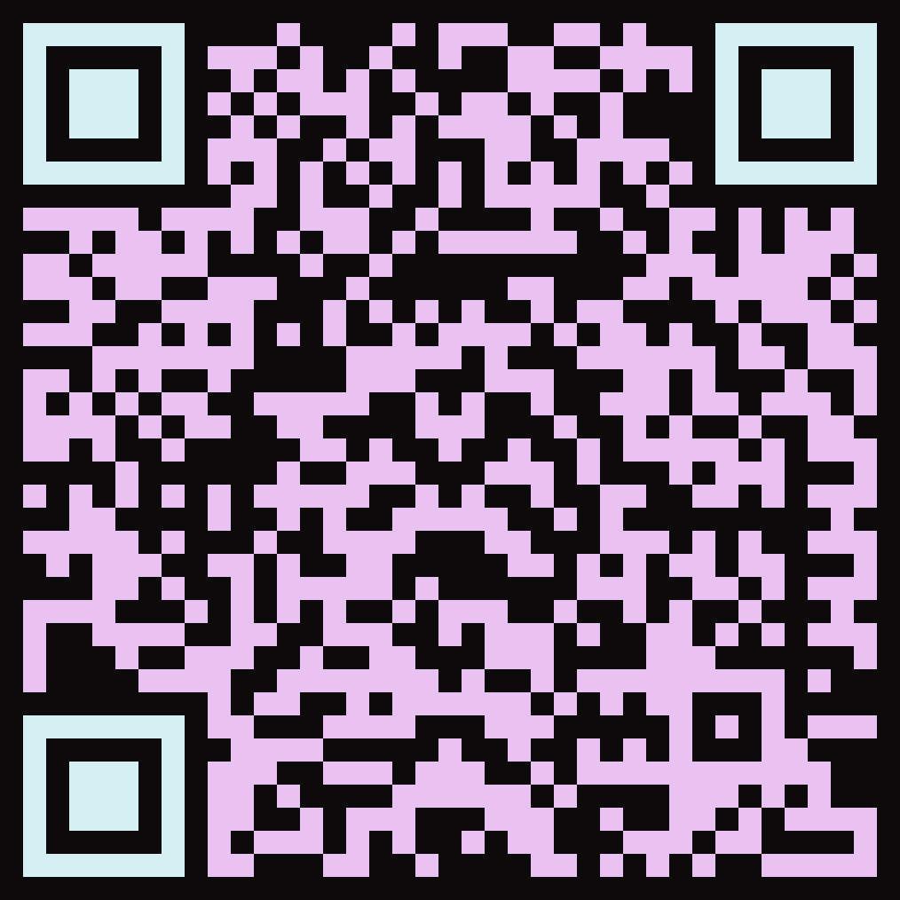
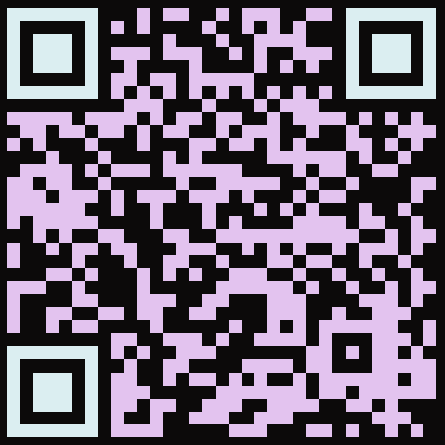
Tabella ASCII
American Standard Code for Information Interchange
Da ASCII a binario

Slide 44


Treccani
Dizionario dei Neologismi 2004
bias s. m. inv. Distorsione cognitiva, determinata da pregiudizi, che è causa di previsioni sbagliate. ◆ I pregiudizi algoritmici sono una delle principali ombre che pesano sul futuro (già in molti casi “presente”) dei sistemi di intelligenza artificiale. I pregiudizi (bias) rendono inaffidabili, parziali e potenzialmente pericolosi. Perché i rischi in tal senso siano limitati il più possibile, serve un’etica dei dati…

Slide 45

Fiormonte (2018: 12-13)
«Qui va anticipata una prima riflessione: i cosiddetti standard, inclusi quelli digitali, riflettono sempre un vincolo e un «pregiudizio» (bias) culturale.
La codifica non è un atto culturalmente (e dunque politicamente) neutro, ma tende ad assorbire e a sovrapporsi con i discorsi e le pratiche egemoniche che sono normalmente invisibili alla superficie della tecnologia»

Slide 46

Le tabelle di codici — qualunque esse siano — ci permettono di compiere quella che possiamo definire l’operazione “nucleare” per l’utilizzazione dell’informatica nel settore umanistico (ma ovviamente anche in tutti gli altri campi), e cioè la scrittura, rappresentano l’elemento minimo, ma non sufficiente per la costruzione “modello del testo” che vogliamo creare e al quale rivolgiamo le nostre domande per avere risposte sul testo stesso.
Gigliozzi (1997: 103).

Slide 47
Quanti bit ci servono?
Se un bit può assumere due configurazioni possibili, 0 e 1, quando si considerino tutte le sequenze diverse che è possibile realizzare con 2 o più bit si ottiene:
2 bit: 4 (=2²) sequenze possibili: 00, 01, 10, 11;
3 bit: 8 (=2³) sequenze possibili: 000, 001, 010, 011, 100, 101, 110, 111;
…
8 bit: 256 (=2⁸) [da 00000000 a 11111111]
n bit: 2^{n} sequenze possibili

Slide 48

Quanti bit ci servono?
1 bit -> 2 punti
2 bit -> 4 punti
3 bit -> 8 punti
n bit -> 2^{n} punti

Slide 49

ASCII
7 bit–> 128 punti (2⁷)
ASCII esteso (8 bit) –> 256 punti (2⁸)
Con la “famiglia” ISO-8859 sono state create diverse specifiche per favorire la standardizzazione anche al di fuori dell’Europa occidentale.
Ogni tabella della famiglia coincide ed è compatibile con ASCII e con le altre famiglie nei primi 128 punti e riserva le restanti posizioni per i caratteri dei diversi sistemi grafici.

Slide 50
Famiglia ISO-8859
ISO-Latin-1 (ISO-8859-1) | Lingue dell’Europa occidentale (italiano, francese, tedesco, lingue scandinave, spagnolo, islandese, ecc.)
ISO-Latin-2 (ISO-8859-2) | Lingue slave in alfabeto latino (polacco, ceco, ecc.)
ISO-8859-5 | Alfabeto cirillico
ISO-8859-6 | Alfabeto arabo
ISO-8859-7 | Alfabeto greco moderno
ISO-8859-8 | Alfabeto ebraico

Slide 51
ATTENZIONE: i set di caratteri della famiglia ISO-8859 sono mutuamente esclusivi
Es. ì (entity: &igrave; description: «small i grave»)
Posizione 236 (Bin: 11101100)
ISO-Latin-1 (ISO-8859-1) | Lingue dell’Europa occidentale | ì Entity: &igrave; Description: «small i grave»
ISO-Latin-2 (ISO-8859-2) | Lingue slave in alfabeto latino | ě Entity: &ecaron; Description: «Latin small letter e with caron»
ISO-8859-5 | Alfabeto cirillico | Ь Entity: &softcy; Description: Cyrillic small letter soft sign
ISO-8859-6 | Alfabeto arabo | unused
ISO-8859-7 | Alfabeto greco moderno | unused
ISO-8859-8 | Alfabeto ebraico | unused

Slide 52

ATTENZIONE: i set di caratteri della famiglia ISO-8859 sono mutuamente esclusivi
Es. ì (entity: &igrave; description: «small i grave»)
Posizione 236 (Bin: 11101100)
ISO-Latin-1 (ISO-8859-1) | Lingue dell’Europa occidentale | ì Entity: &igrave; Description: «small i grave»
ISO-Latin-2 (ISO-8859-2) | Lingue slave in alfabeto latino | ě Entity: &ecaron; Description: «Latin small letter e with caron»
ISO-8859-5 | Alfabeto cirillico | Ь Entity: &softcy; Description: Cyrillic small letter soft sign
ISO-8859-6 | Alfabeto arabo | unused
ISO-8859-7 | Alfabeto greco moderno | unused
ISO-8859-8 | Alfabeto ebraico | unused

Slide 53
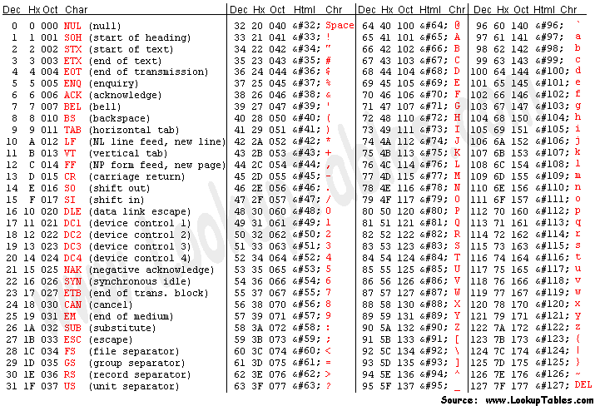

Slide 55


Set di caratteri universale (include tutte le lingue)
Nessuna mutua esclusività
Le prime 256 posizioni coincidono con ISO-Latin-I
Unicode 13.0 adds 5,930 characters, for a total of 143,859 characters. These additions include 4 new scripts, for a total of 154 scripts, as well as 55 new emoji characters. (😆)

Slide 56
Codifica «a strati»
La tabella di Unicode è organizzata a piani: un piano (dall'inglese plane) è un gruppo continuo di 65 536 (2 byte) punti di codice.
Il piano 0 è il Basic Multilingual Plane (BMP), che contiene i caratteri più utilizzati, i piani supplementari vanno da 1 a 16 (tot. 17 piani)

Slide 57
È il formato predefinito per XML (più precisamente UTF-8)
I primi 256 caratteri coincidono con l’ISO-Latin-1 (i primi 128 con ASCII)

Slide 58
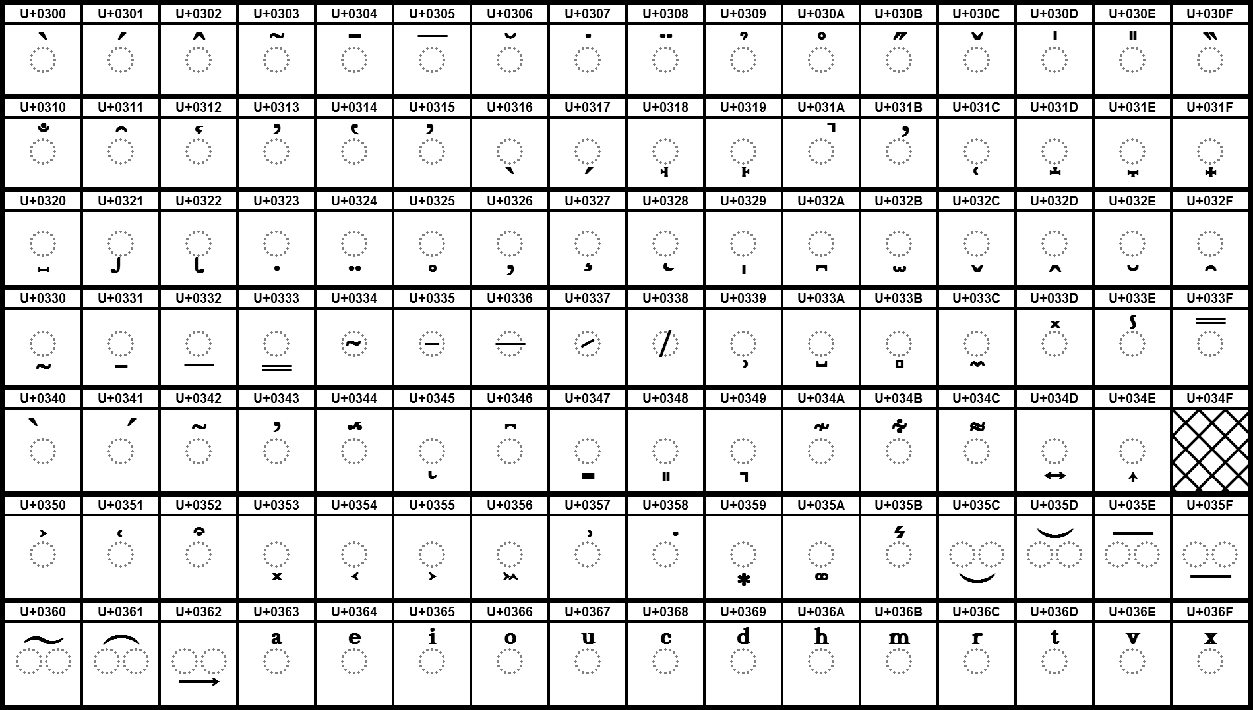
Codifica statica e codifica composizionale

Slide 59
Uno standard, più codifiche
Unicode introduce una rappresentazione intermedia astratta dei punti di codice che non corrispondono più alla sequenza di bit
Unicode Transformation Format: UTF-8 UTF-16 UTF-32, ecc.

Slide 60
UTF-8
Codifica a lunghezza variabile (da 1 a 4 byte per punto di codice)
Per i primi 128 caratteri è identico a ASCII (tutti i byte iniziano con 0 e codificano un singolo carattere).
Attenzione, non vale per i primi 256 di ISO-Latin-1
Se il byte comincia con 1 vuol dire che si tratta di una sequenza (110 indica una sequenza di due byte, e 1110 una di tre). I byte successivi nella sequenza iniziano sempre con 10.
Può sembrare più economico, ma la combinazione di più caratteri è poco efficiente e molti dei caratteri più comuni sono composti da più byte!

Slide 61
UTF-16
Codifica a lunghezza variabile (da 1 a 4 byte per punto di codice)
Codifica i caratteri del Basic multilingual plane con il loro valore numerico espresso in 16 bit.

Slide 62
Un suggerimento
Se si utilizzano caratteri comuni meglio usare UTF-8
Se si usano scritture non latine meglio usare UTF-16
UTF-32 è generalmente poco usato e poco efficiente, anche se dovrebbe essere più "statico», in casi particolari ammette comunque più punti di codifica per un carattere (caratteri combinati) e più caratteri per punto di codifica.

